Slide 1
QUICKCUT: МОБИЛЬНОЕ ПРИЛОЖЕНИЕ ДЛЯ БЫСТРОГО РЕДАКТИРОВАНИЯ ВИДЕО
Выполнила: Асадуллина Сабина, 408ИС-22
Руководитель: Кусков Ф.В.

Slide 2
ПЛАН ПРОЕКТА: ПУТЬ ОТ ИДЕИ К РЕАЛИЗАЦИИ
01
02
03
АНАЛИЗ ПРЕДМЕТНОЙ ОБЛАСТИ И ПОСТАНОВКА ЗАДАЧИ
ПРОЕКТИРОВАНИЕ АРХИТЕКТУРЫ ПРИЛОЖЕНИЯ
РЕАЛИЗАЦИЯ БАЗОВОГО ФУНКЦИОНАЛА
Изучение потребностей пользователей в простом и быстром редактировании видео на смартфоне.
Разработка современной и масштабируемой архитектуры на основе MVVM.
Воплощение ключевых функций редактирования видео.
04
05
ТЕСТИРОВАНИЕ И ОТЛАДКА
ДОКУМЕНТИРОВАНИЕ ПРОЕКТА
Обеспечение стабильности и корректной работы приложения на различных устройствах.
Создание подробной технической документации для поддержки и развития проекта.

Slide 3
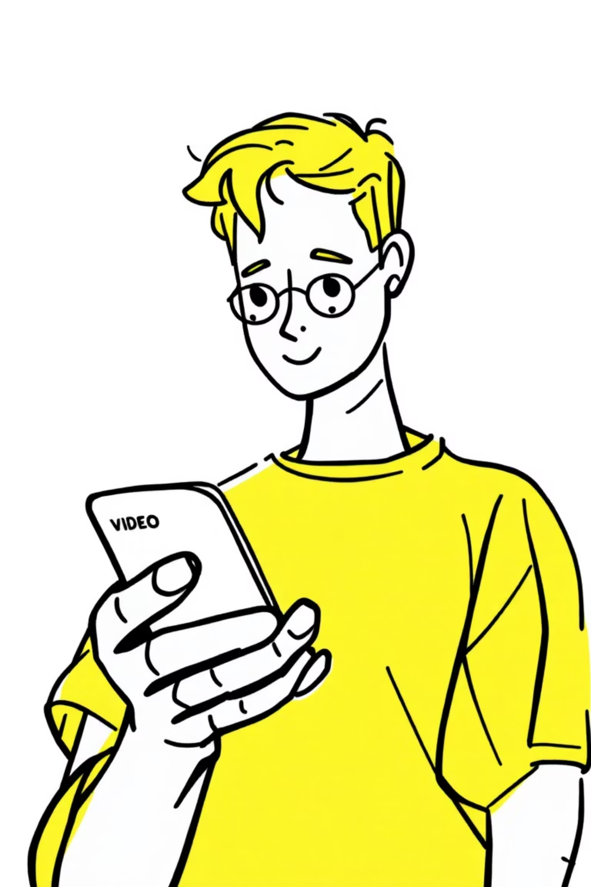
QUICKCUT: ИДЕЯ И ЦЕЛЕВАЯ АУДИТОРИЯ
ОСНОВНАЯ ИДЕЯ
ЦЕЛЕВАЯ АУДИТОРИЯ
Создание интуитивного мобильного видеоредактора для быстрого монтажа видео на Android с поддержкой обрезки, склейки, наложения музыки и фильтров.
Пользователи социальных сетей (TikTok, Instagram, YouTube Shorts).
Блогеры и создатели контента.
Любители, желающие быстро обработать видео с телефона.

Slide 4
КЛЮЧЕВЫЕ ФУНКЦИИ ПРИЛОЖЕНИЯ QUICKCUT
ДЛЯ ПОЛЬЗОВАТЕЛЕЙ:
ДЛЯ СИСТЕМЫ:
Выбор видео из галереи устройства.
Сохранение проектов в локальной базе данных.
Воспроизведение видео с возможностью предпросмотра.
Поддержка работы с большими видеофайлами.
Обрезка видео по времени.
Оптимизация памяти и производительности.
Наложение фильтров на видео.
Экспорт готового видео в галерею.

Slide 5
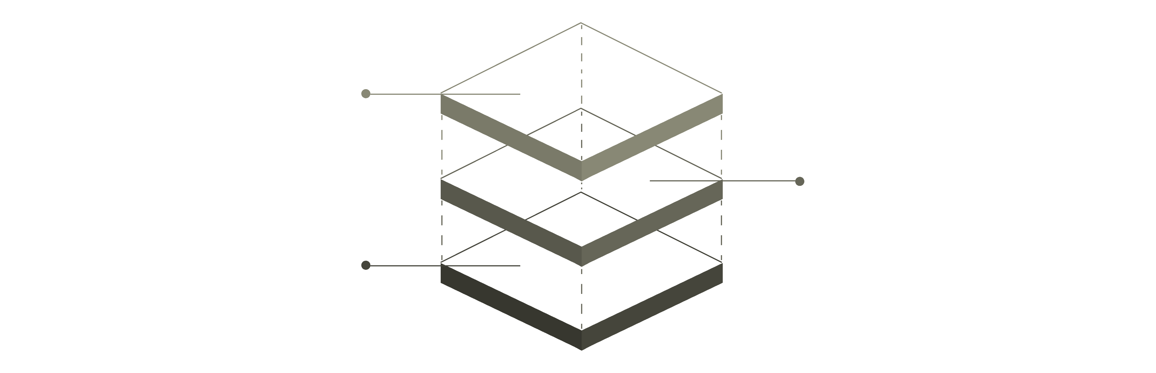
АРХИТЕКТУРА ПРОЕКТА: ОСНОВА ПРОИЗВОДИТЕЛЬНОСТИ
VIEW
UI и привязки к ViewModel
VIEWMODEL
Слой состояния и реактивной связи
MODEL
Данные и бизнес-логика приложения
MVVM (MODEL-VIEW-VIEWMODEL)
ИСПОЛЬЗОВАНИЕ ANDROID JETPACK:
Четкое разделение логики,
данных и интерфейса для упрощения тестирования и поддержки.
ViewModel и LiveData/Flow для реактивного UI.
Room для локального хранения проектов.
Navigation Component для навигации между экранами.
Графический стек: Google Media3 (ExoPlayer + Transformer) для воспроизведения и обработки видео. GPUImage/OpenGL для наложения фильтров в реальном времени.

Slide 6
ИСПОЛЬЗУЕМЫЕ ТЕХНОЛОГИИ: СОВРЕМЕННЫЙ СТЕК
KOTLIN
ANDROID STUDIO
Основной язык разработки, обеспечивающий чистоту и безопасность кода.
Интегрированная среда разработки для эффективной работы с Android-приложениями.
ANDROID JETPACK
GOOGLE MEDIA3
Коллекция библиотек для создания высококачественных и надёжных приложений.
Мощный инструментарий для воспроизведения и обработки медиафайлов.
GPUIMAGE
GITHUB
Библиотека для применения графических фильтров с использованием GPU.
Платформа для контроля версий, совместной разработки и хостинга проекта.

Slide 7
РЕАЛИЗОВАННЫЕ МОДУЛИ: ФУНКЦИОНАЛЬНОЕ НАПОЛНЕНИЕ
1
ВЫБОР И ВОСПРОИЗВЕДЕНИЕ ВИДЕО
Интеграция с галереей и ExoPlayer для удобного управления медиа.
2
ОБРЕЗКА ВИДЕО (TRIMMING)
Интерфейс с двумя ползунками для точного выбора начала и конца клипа.
3
СКЛЕЙКА ВИДЕО (CONCATENATION)
Добавление нескольких клипов в проект и их последующее объединение.
4
ДОБАВЛЕНИЕ ФОНОВОЙ МУЗЫКИ
Выбор аудиофайла и микширование его с оригинальным звуком видео.
5
НАЛОЖЕНИЕ ФИЛЬТРОВ
Поддержка базовых фильтров, таких как сепия, черно-белый, регулировка яркости и контраста.
6
ЭКСПОРТ ВИДЕО
Рендеринг готового проекта в формате MP4 и сохранение в галерею устройства.

Slide 8
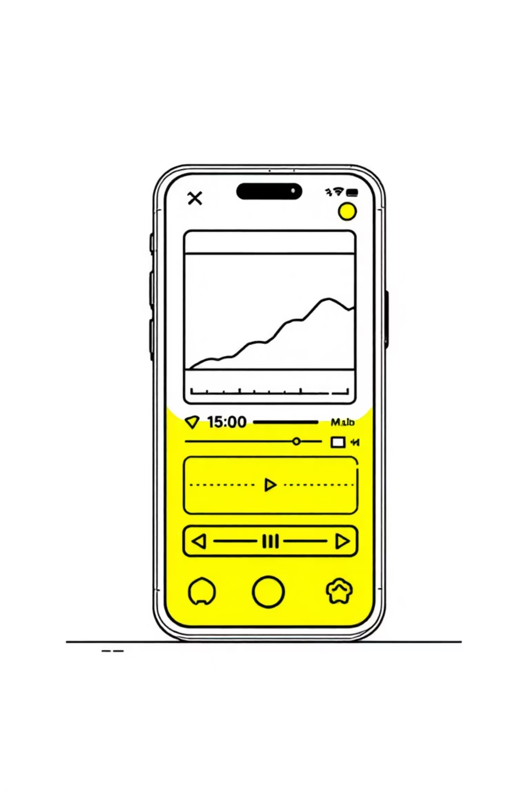
ОСОБЕННОСТИ РЕАЛИЗАЦИИ: КЛЮЧЕВЫЕ ПРЕИМУЩЕСТВА
ИСПОЛЬЗОВАНИЕ MEDIA3 TRANSFORMER
Современное решение от Google, гарантирующее быструю и стабильную обработку видео.
ЛОКАЛЬНОЕ СОХРАНЕНИЕ ПРОЕКТОВ
Возможность продолжить редактирование в любое удобное время, сохраняя прогресс локально.
ИНТУИТИВНЫЙ ИНТЕРФЕЙС
Простой и понятный пользовательский опыт (UX) для быстрого и эффективного редактирования.
ОПТИМИЗАЦИЯ ПОД ANDROID
Поддержка широкого спектра версий ОС и устройств для максимальной совместимости.

Slide 9





ПЛАНЫ РАЗВИТИЯ: БУДУЩИЕ ГОРИЗОНТЫ QUICKCUT
РАСШИРЕНИЕ ЭФФЕКТОВ
Добавление переходов между клипами (затемнение, выцветание), текстовых наложений и стикеров.
ОБЛАЧНЫЕ ВОЗМОЖНОСТИ
Интеграция с облачным хранением для удобства доступа и резервного копирования проектов.
ДОПОЛНИТЕЛЬНЫЕ ФУНКЦИИ
Внедрение расширенных эффектов, цветокоррекции, а также склейки нескольких видео.
ПУБЛИКАЦИЯ
Размещение приложения в Google Play и RuStore для широкой аудитории.
АУДИО КОНТРОЛЬ
Добавление фоновой музыки с регулировкой громкости для профессионального звучания.

Slide 10




ВЫВОДЫ: ЦЕННОСТЬ QUICKCUT ДЛЯ ПОЛЬЗОВАТЕЛЕЙ
БЫСТРОЕ РЕДАКТИРОВАНИЕ
Все основные функции в одном приложении, доступные для мгновенного использования.
ПРОСТОЙ ИНТЕРФЕЙС
Не требует специальных навыков монтажа, интуитивно понятен каждому пользователю.
СТАБИЛЬНАЯ РАБОТА
Приложение оптимизировано под Android, обеспечивая бесперебойное функционирование.
ГОТОВНОСТЬ К РАЗВИТИЮ
Архитектура проекта позволяет легко добавлять новые функции и возможности.
Проект успешно реализован в формате MVP и готов к дальнейшему развитию и публикации, предоставляя ценный инструмент для мобильного видеомонтажа.

